Slide 1
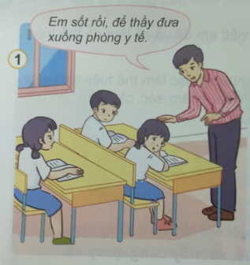
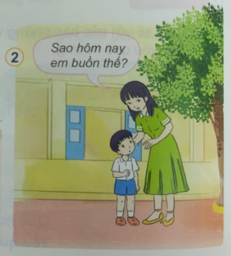
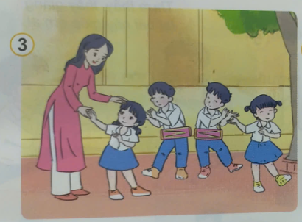
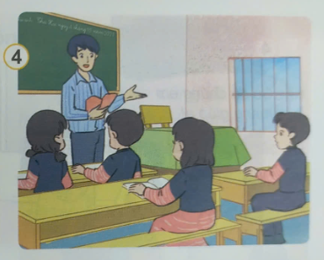
*Hoạt động 1: Quan sát tranh và trả lời câu hỏi

Slide 2
Thảo luận nhóm 2
+ Nêu hoạt động việc làm của thầy cô trong từng tranh.
+ Việc làm của thầy cô mang lại điều gì?

Slide 8
+ Hàng ngày ở trường cô đã làm gì dạy dỗ chăm sóc các em?
+ Các em có thái độ như thế nào để đền đáp công ơn thầy cô?

Slide 9
*Ghi nhớ:
Thầy cô giáo như là cha mẹ thứ hai của em. Cô yêu thương, chăm sóc dạy dỗ khi em ở trường. Vì vậy các em cần kính trọng thầy cô giáo.

Slide 10
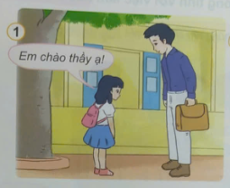
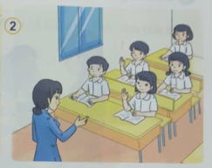
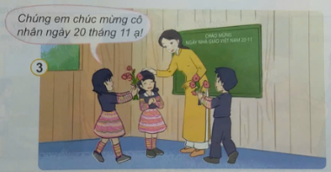
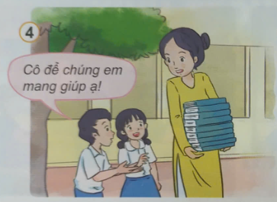
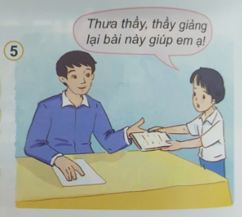
*Hoạt động 2: Tìm hiểu những việc cần làm để thể hiện sự kính trọng thầy giáo, cô giáo.

Slide 14
*Hoạt động 2: Tìm hiểu những việc cần làm để thể hiện sự kính trọng thầy giáo, cô giáo.

Slide 15
*Ghi nhớ:
Thầy cô giáo như là cha mẹ thứ hai của em. Cô yêu thương, chăm sóc dạy dỗ khi em ở trường. Vì vậy các em cần kính trọng thầy cô giáo.

